Slide 1

第7单元 函数

Slide 2
摘要
7.1 函数定义
7.2 函数调用
  7.2.1 函数调用的形式
  7.2.2 参数的传递方式
  7.2.3 函数的返回值
  7.2.4 函数的参数类型
7.3 函数的嵌套调用
7.4 函数的递归调用
7.5 函数的声明
7.6 变量的作用域和存储类别
  7.6.1 变量的作用域
  7.6.2 变量的存储类别

Slide 3
问题1：如何定义函数？
问题2：如何调用函数

Slide 4
7.1 函数定义

Slide 5
7.1 函数定义
库函数
格式化输入、输出函数 printf() scanf()
字符串连接函数 strcat(str1,str2)
求字符串长度函数 strlen(str)
用户自定义函数
函数名字
函数参数
函数返回值
函数功能

Slide 6
7.1 函数定义
返回值类型 函数名([形式参数列表])
{
函数体
}
返回值类型：指定函数返回值的数据类型。如果函数没有返回值，则为void。
函数名：指定函数的名称，是用户自定义的标识符。
形式参数列表：参数是调用函数时传入的数据，函数定义时需要指定函数参数的名称和数据类型。
函数体：大括号“{}”括起来的部分，用于实现该函数的功能，是C语言语句

Slide 7
7.1 函数定义
【例】定义一个函数，实现两个整数的求和运算。
void add(int x,int y)
{
int result;
result=x+y;
printf("%d",result) ;
}
void add()
{
int x,y,result;
scanf("%d%d",&x,&y);
result=x+y;
printf("%d",result) ;
}

Slide 8
7.1 函数定义
有返回值函数
无返回值函数
有参函数
无参函数

Slide 9
7.1 函数定义
        main函数
        int main()
        {
        …….
        return 0;
    }
函数时构成C程序的基本单位
一个源程序文件可以有多个函数
一个源程序文件只能有一个main函数，而且必须有一个main函数
C99标准中对main函数的返回值类型定义是int。

Slide 10
7.2 函数调用
7.2.1 函数调用的形式

Slide 11
7.2.1 函数调用的形式
要想执行函数，需要在main()函数中调用它。C语言程序必须有一个主函数main()，而且只有一个主函数main()，程序的运行从主函数开始，主函数调用其它的函数。
无参函数的调用
有参函数的调用

Slide 12
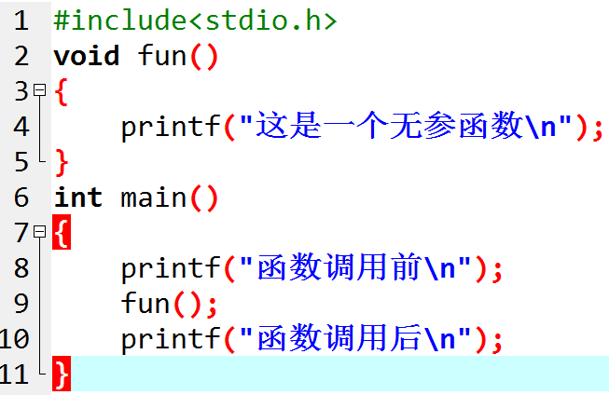

7.2.1 函数调用的形式
1.无参函数的调用

Slide 13
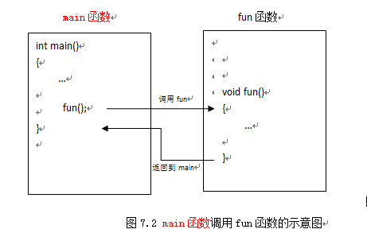
7.2.1 函数调用的形式
1.无参函数的调用

Slide 14

7.2.1 函数调用的形式
【例】输出以下结果如图所示，通过函数调用实现。
在输出的结果中，第一行和第三行分别是一行“_”号，使用模块化编程思想，用一个函数show_single实现输出一行“_”号的功能，
用一个函数show_txt实现输出第二行的信息，main函数中调用这两个函数。

Slide 15

7.2.1 函数调用的形式
2.有参函数的调用
与无参函数相比，有参函数在调用时，需要调用者传入参数值。
#include <stdio.h>
void add(int x,int y)
{
int result;
result=x+y;
printf("x+y=%d\n ",result);
}
main()
{
add(5,10);
}

Slide 16
7.2 函数调用
7.2.2 参数的传递方式

Slide 17
7.2.2 参数的传递方式
【例】定义一个函数，实现两个整数的求和运算。
#include <stdio.h>
void add(int x,int y)
{
int result;
result=x+y;
printf("%d+%d=%d\n ",x,y,result);
}
int main()
{
add(5,10);//调用函数add
return 0;
}
形参
实参

Slide 18
7.2.2 参数的传递方式
1、实参可以是常量、变量或表达式，但是必须有确定的值。
2、实参与形参必须：
个数相等
顺序对应
类型匹配

Slide 19
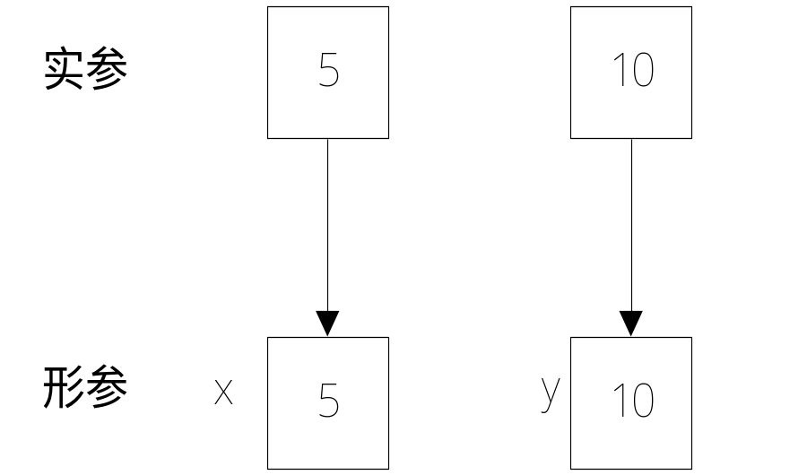
7.2.2 参数的传递方式
（1）函数add被调用前，形参x和y并不占用内存空间。
（2）函数add被main函数调用时，形参x和y被分配内存空间，并且被实参5和10分别赋值。函数调用过程中的参数传递如图所示。
（3）函数add执行期间，由于形参x和y已有值，所以可以执行x+y操作，并且将结果输出。
（4）函数add执行结束后，形参x和y的内存空间被释放。

Slide 20
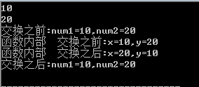
7.2.2 参数的传递方式
#include <stdio.h>
void swap(int x,int y)
{
int temp;
printf("函数内部 交换之前:x=%d,y=%d\n",x,y);
temp=x;
x=y;
y=temp;
printf("函数内部 交换之后:x=%d,y=%d\n",x,y);
}
int main()
{
int num1,num2;
scanf("%d%d",&num1,&num2);
printf("交换之前:num1=%d,num2=%d\n",num1,num2);
swap(num1,num2);
printf("交换之后:num1=%d,num2=%d\n",num1,num2);
return 0;
}

Slide 21
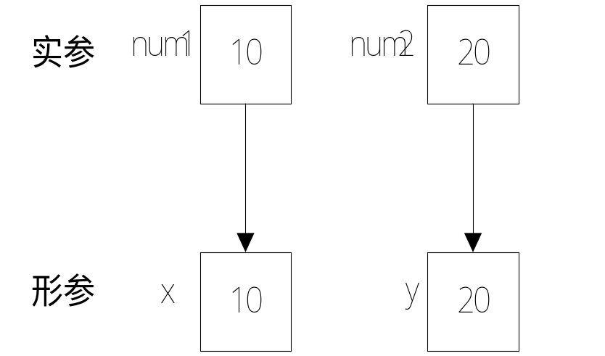
7.2.2 参数的传递方式
值传递
思考
num1和num2的值为什么没有交换？

Slide 22
7.2 函数调用
7.2.3 函数的返回值

Slide 23
7.2.3 函数的返回值
返回值类型 函数名([形式参数列表])
{
………
return (表达式);
}
void 函数名([形式参数列表])
{
………
}
如果想要通过函数调用使主调函数得到一个值，这个值就是函数的返回值。函数的返回值通过函数体中的return语句获得。

Slide 24
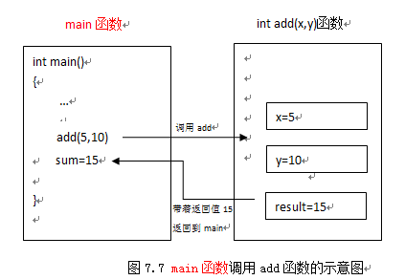
7.2.3 函数的返回值
【例】
#include <stdio.h>
int add(int x,int y)
{
int result;
result=x+y;
return result;
}
int main()
{
int sum;
sum=add(5,10);
printf("%d\n ",sum);
return 0;
}

Slide 25
7.2.3 函数的返回值
函数被调用的位置可以有三种方式：
（1）函数语句
例如：fun();
（2）函数表达式
例如：sum=add(5,10)。
（3）函数参数
例如：printf("处理结果1：：%d\n", add(5,10));

Slide 26
7.2 函数调用
7.2.4 函数的参数类型

Slide 27
7.2.4 函数的参数类型
【例】使用函数实现下面功能。某位同学一学期有5门课程，根据每门课程的得分情况，找出其最低分和最高分。
int min(int array[5]) 找出最低分
int max(int array[5]) 找出最高分

Slide 28

7.2.4 函数的参数类型
地址传递
当函数的参数类型是数组时，实参向形参传递的是数组首元素的地址，这种传递方式被称为“地址传递”。
值传递：实参和形参占用不同的存储单元，只是存储的值相同。
地址传递：实参和形参占用相同的存储单元。

Slide 29
7.2.4 函数的参数类型
【例】某位同学第一学期有3门课程，第二学期有5门课程，根据每门课程的得分情况，找出每个学期中最高分和最低分。
int min(int array[],int len) //定义函数时不指定形参数组array的大小
{
int minnum=array[0];
for(int i=1;i<len;i++)
{
if(array[i]<minnum)
minnum=array[i];
}
return minnum;
}

Slide 30
7.3 函数的嵌套调用

Slide 31

7. 3 函数的嵌套调用
函数的定义是独立的，在一个函数中不能嵌套定义另外一个函数。但是，函数可以嵌套调用，即在一个函数中调用另一个函数。
【例】
#include <stdio.h>
void fun2()
{
printf("调用fun2()函数\n");
}
void fun1()
{
printf("调用fun1()函数\n");
fun2();
}
int main()
{
fun1();
return 0;
}

Slide 32
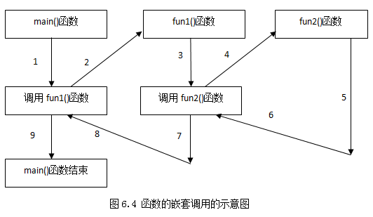

Slide 33
7.4 函数的递归调用

Slide 34
7. 4 函数的递归调用
void fun()
{
fun();
}
在调用fun函数时，又要调用fun函数，这就是fun函数的递归调用。但是，这里fun函数的调用是无终止的，程序中不应该出现。函数的递归调用必须要有终止条件，通常在函数定义时通过if语句控制。

Slide 35
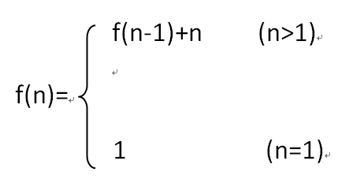
7. 4 函数的递归调用
【例】计算1~n之间整数之和。

Slide 36
7. 4 函数的递归调用
#include <stdio.h>
int fun(int n)
{
if(n==1) //递归调用结束条件
return 1;
else
return n+fun(n-1); //fun函数的递归调用
}
int main()
{
int sum;
sum=fun(4);
printf("1~4之间的整数和是%d\n",sum);
return 0;
}

Slide 37
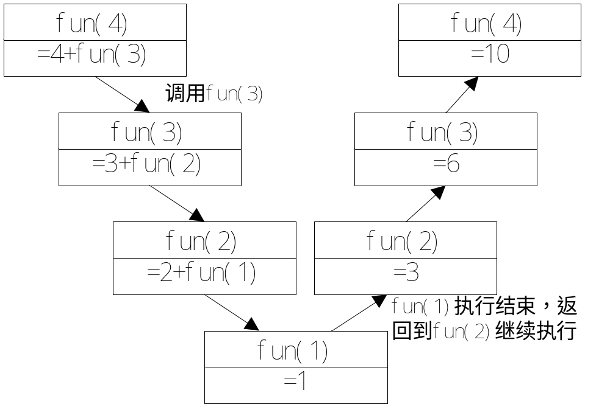
7. 4 函数的递归调用

Slide 38
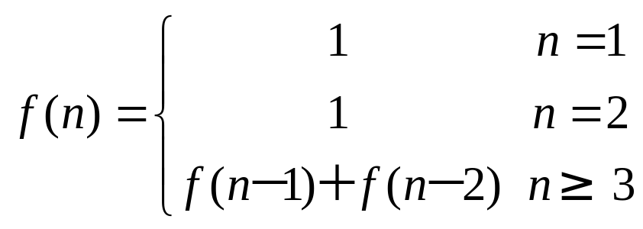
7. 4 函数的递归调用
【例】输出斐波那契数列（Fibonacci Sequence）的前20个数。
斐波那契数列，又称黄金分割数列，因它是数学家莱昂纳多•斐波那契以兔子繁殖为例子而引入的，故又称为“兔子数列”。斐波那契数列可以这样描述，数列的第1个数是1，第2个数是1，以后每个数是其前面两个数的和，即1,1,2,3,5,8,13,21,34,55,…。
利用递归的方法分析斐波那契数列，可以得到递归公式：

Slide 39
7.5 函数的声明

Slide 40
7. 5 函数的声明
1.函数声明的方法
函数定义时的首行被称为函数原型，函数声明时只需要在函数的原型后面加上“;”。例如：
int add(int x,int y);
在函数声明时，形参名也可以省略。例如：
int add(int ,int );

Slide 41
7. 5 函数的声明
2.函数声明的位置
函数声明在主调函数的内部。
函数声明在主调函数的外部。
#include <stdio.h>
int main()
{ int add(int ,int );
int sum;
sum=add(5,10);
printf("%d\n ",sum);
return 0;
}
#include <stdio.h>
int add(int ,int );
int main()
{
………….
}

Slide 42
7. 5 函数的声明
用户自定义函数的使用包括3个环节：
函数声明
函数定义
函数调用

Slide 43
7.5 变量的作用域和存储类别
7.5.1 变量的作用域

Slide 44
7.6.1 变量的作用域
1.局部变量
在函数内定义的变量，它的作用域是本函数内。
2.全局变量
在函数外定义的变量，它的作用域是整个源程序文件内。

Slide 45

7.6.1 变量的作用域
1.局部变量
#include <stdio.h>
void fun()
{
int x=6;
printf("fun函数：x=%d\n ",x);
}
int main()
{
int x=8;
fun();
printf("main函数：x=%d\n ",x);
return 0;
}

Slide 46
7.6.1 变量的作用域
1.局部变量
函数内定义的变量
函数的形参
复合语句内定义的变量

Slide 47

7.6.1 变量的作用域
1.局部变量
#include <stdio.h>
main()
{
int i=1, j=3;
{ int i=0;
i+=j*2;
printf("i=%d,j=%d\n" ,i,j );
}
printf("i=%d,j=%d\n" ,i,j );
}

Slide 48

7.6.1 变量的作用域
2.全局变量
#include <stdio.h>
int x=10; //全局变量x
void fun()
{
printf("fun函数：x=%d\n ",x);
}
int main()
{
fun();
printf("main函数：x=%d\n ",x);
return 0;
}

Slide 49
7.6.1 变量的作用域
2.全局变量
【例】分析程序中全局变量与局部变量同名时各自的作用范围。
int a=3,b=5; //定义全局变量a,b
int max(int a,int b) //定义局部变量a,b，只在max函数中有效
{
int c;
c=a>b?a:b;
return c;
}
int main()
{
int a=10; //定义局部变量a，只在main函数中有效
printf("%d\n ",max(a,b));
return 0;
}

Slide 50
7.5 变量的作用域和存储类别
7.5.2 变量的存储类别

Slide 51
7.6.2 变量的存储类别
动态存储方式
在程序运行期间由系统动态的分配存储空间
静态存储方式
在程序运行期间由系统分配固定的存储空间

Slide 52
7.6.2 变量的存储类别
变量定义的完整形式是：
存储类别 数据类型 变量名;
变量的存储类别：
自动的（auto）
静态的（static）
寄存器的（register）
外部的（extern）

Slide 53
7.6.2 变量的存储类别
1.局部变量的存储类别
自动变量（auto）
在调用函数时，系统为这些变量分配存储空间，当函数调用结束时就自动释放这些空间。
静态变量（static）
在函数调用结束后并不释放存储空间，而在下一次再调用该函数时，该变量已有值。
寄存器变量（register）

Slide 54
7.6.2 变量的存储类别
#include <stdio.h>
int fun(int n)
{
auto int x=0; //自动变量x
static int y=3; //静态变量y
x++;
y++;
return n+x+y;
}
int main()
{
int n=2,i;
for(i=0;i<3;i++)
printf("%d,",fun(2));
return 0;
}

Slide 55
7.6.2 变量的存储类别
2.全局变量的存储类别
静态存储类别

Slide 56
7.6.2 变量的存储类别
（1）将全局变量的作用域扩展到一个文件内
#include <stdio.h>
void fun();
int main()
{
extern int x; //把全局变量的作用域扩展到从此处开始
fun();
printf("main函数：x=%d\n ",x);
//函数main中不能引用全局变量x，程序编译会报错。
return 0;
}
int x=10;
void fun()
{
printf("fun函数：x=%d\n ",x);
}

Slide 57
7.6.2 变量的存储类别
（2）将全局变量的作用域扩展到其他文件
文件file1：
#include <stdio.h>
#include "file2.cpp"
int x=10; //全局变量x
int main()
{
printf("main函数：x=%d\n ",x);
fun();
return 0;
}
文件file2：
#include <stdio.h>
extern int x;
//将文件file1中的全局变量x的作用域扩展到文件file2中。
void fun()
{
printf("fun函数：%d\n",x);
}

Slide 58
7.6.2 变量的存储类别
（3）将全局变量的作用域限制到本文件
文件file1：
#include <stdio.h>
static int x=10;
int main()
{
printf("main函数：x=%d\n ",x);
fun();
return 0;
}

Slide 59
7.6.2 变量的存储类别
1.局部变量的存储类别
自动变量（auto）
静态变量（static）
寄存器变量（register）
2.全局变量的存储类别
静态存储类别
将全局变量的作用域扩展到一个文件内
将全局变量的作用域扩展到其他文件
将全局变量的作用域限制到本文件

Slide 60
实例分析与实现

Slide 61
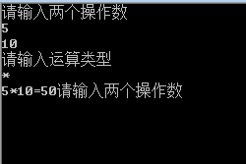
编写一个简易计算器程序，能够进行加、减、乘、除计算功能。

Slide 62
1.函数定义
按照模块化的编程思想，程序需要实现加法、减法、乘法、除法计算功能，每个功能由一个函数实现，需要定义4个函数。
int add(int a,int b)
int sub(int a,int b)
int mul(int a,int b)
int dive(int a,int b)

Slide 63
2.程序流程
根据输入的运算符选择执行不同的计算功能，需要使用多分支选择结构。
为了实现可以多次进行计算功能，main函数中需要使用循环结构。

Slide 64
The chapter is over!

